Slide 1

Desarrollo de Portales WEB
DreamWeaver Y Javascript
Gonzalo Anchante Hurtado
Docente

Slide 2
Que son eventos
Un evento, como su mismo nombre indica, es algo que ocurre. Para que una rutina nuestra se ejecute sólo cuando suceda algo extraño deberemos llamarla desde un controlador de eventos. Estos controladores se asocian a un elemento HTML y se incluyen así:
<A HREF="http://home.netscape.com" onMouseOver="MiFuncion()">

Slide 3
Eventos
Evento | Descripción | Elementos que lo admiten
onLoad | Terminar de cargarse una página | <BODY...> <FRAMESET...>
onUnLoad | Salir de una página (descargarla) | <BODY...><FRAMESET...>
onMouseOver | Pasar el ratón por encima | <A HREF..> <AREA...>
onMouseOut | Que el ratón deje de estar encima | <A HREF..> <AREA...>
onSubmit | Enviar un formulario | <FORM...>
onClick | Pulsar un elemento | <INPUT TYPE="button, checkbox, link, radio"...>
onBlur | Perder el cursor | <INPUT TYPE="text"...> <TEXTAREA...>
onChange | Cambiar de contenido o perder el cursor | <INPUT TYPE="text"...> <TEXTAREA...>
onFocus | Conseguir el cursor | <INPUT TYPE="text"...> <TEXTAREA...>
onSelect | Seleccionar texto | <INPUT TYPE="text"...> <TEXTAREA...>

Slide 4
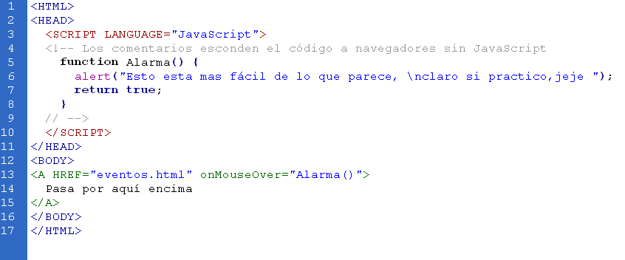
Ejr: eventos1.htm

Slide 5
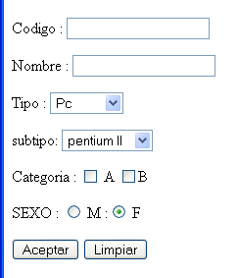
Ejercicio: combos y eventos
Ejer-combo_cascada.htm
Teniendo el formulario siguiente:

